Slide 1
『야수를 위한 삼肉삼味』
한국치즈과학고등학교
최기정, 김원빈

Slide 2

야간 자율학습하는 수험생을 위한 음식
삼肉삼味
임실
치즈이용
보양
식재료사용
소고기, 돼지고기, 닭고기를 각각 조리법을 달리하여
인삼 , 대추, 치즈와 다양한 야채를 를 사용하여 조리

Slide 3
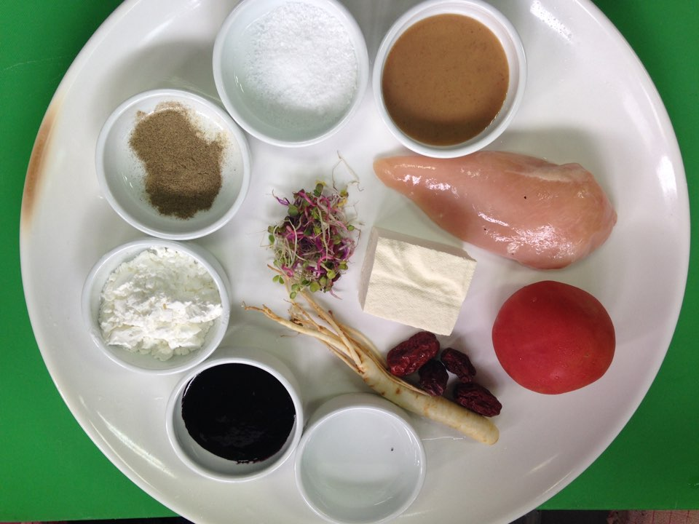
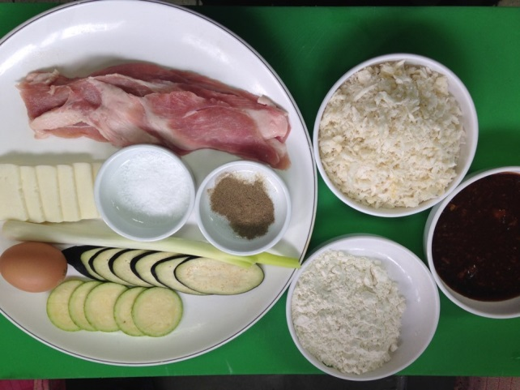
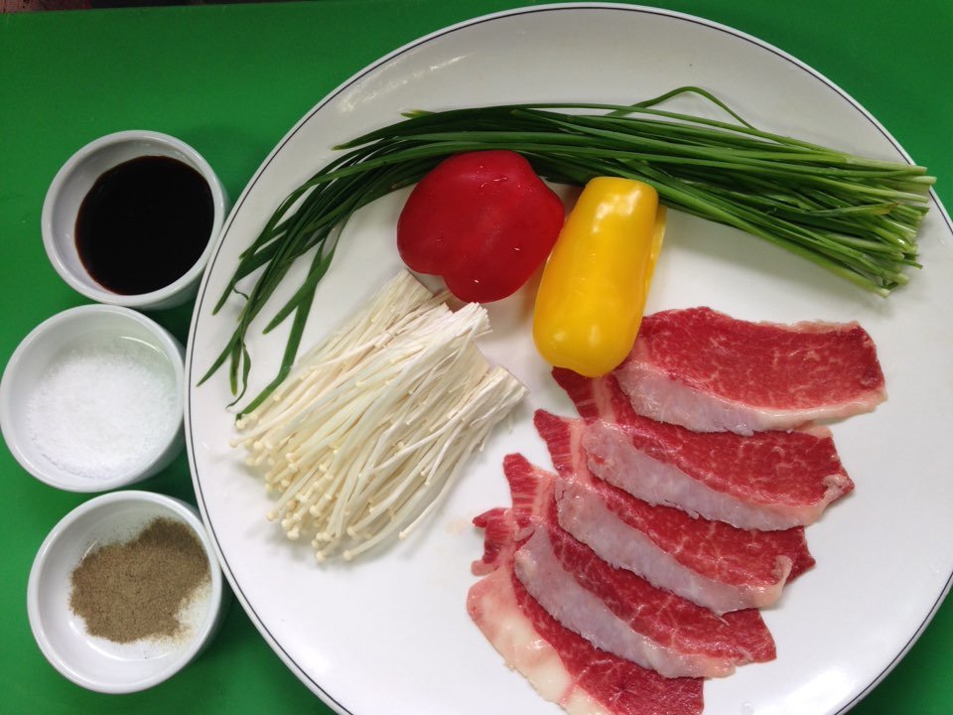
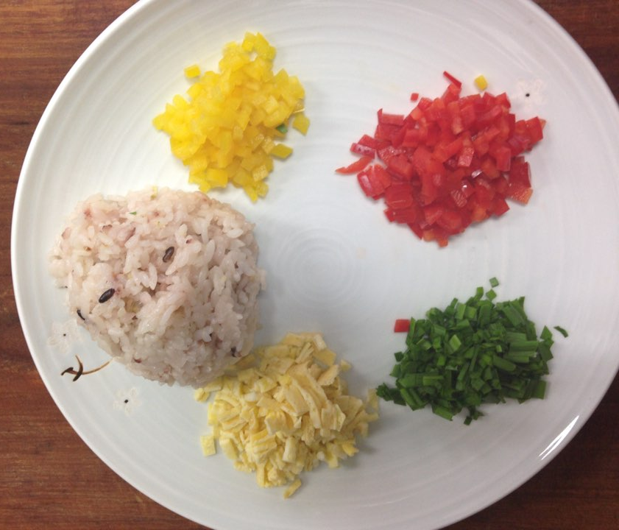
--좌측 상단 화계선 재료-- 닭 가슴살, 두부, 토마토 인삼, 대추, 새싹, 전분, 소금 후춧가루, 땅콩겨자소스 --우측 상단 치즈 돈 목심 말이 튀김 재료 – 돈목심, 가지, 애호박, 치즈 소금, 밀가루, 돈까스 소스 후춧가루, 습식 빵 가루 -- 좌측 하단 차돌박이 버섯 말이 재료 – 차돌박이, 팽이버섯, 빨강 파프리카, 황색 파프리카 부추, 소금, 후춧가루, 부추 데리야끼소스 --야채 볶음밥 재료 – 빨강 파프리카, 황색 파프리카, 지단, 부추, 소금, 후춧가루 굴소스
사용재료

Slide 4

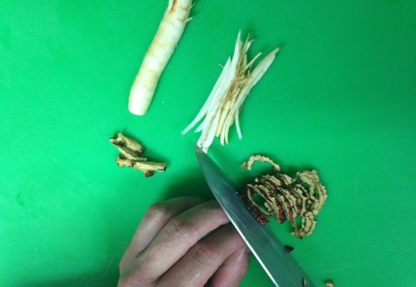
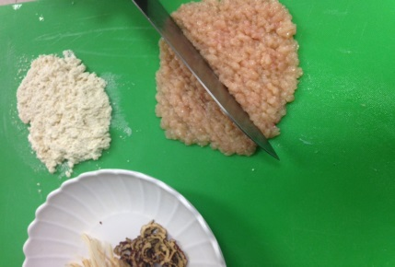
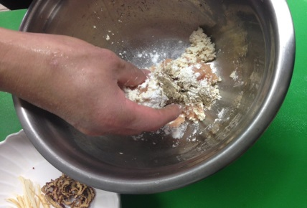
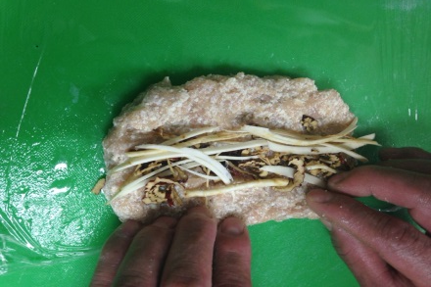
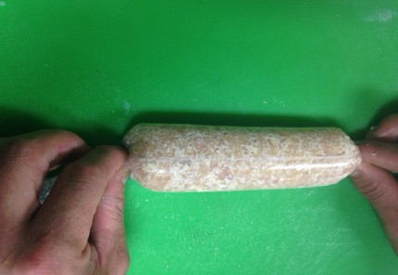
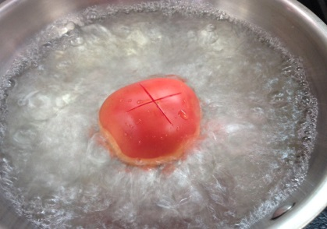
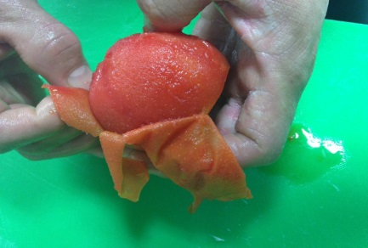
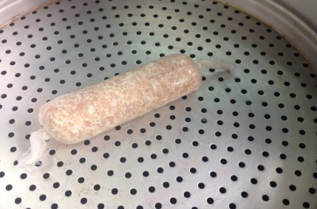
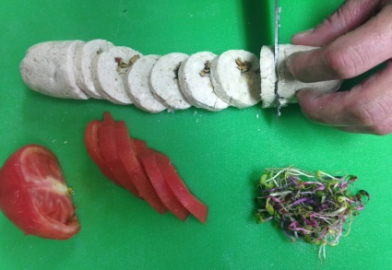
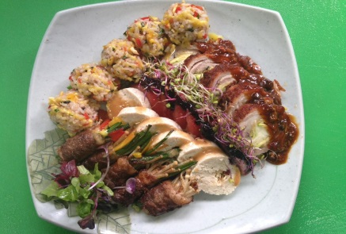
땅콩소스를 곁들인 화계선
1
2
3
4
5
6
7
8
9
10
11
12

Slide 5

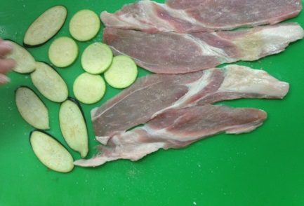
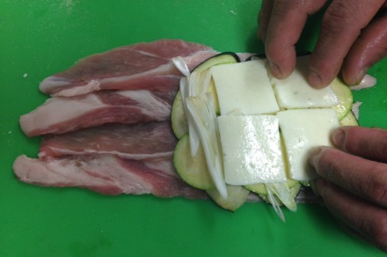
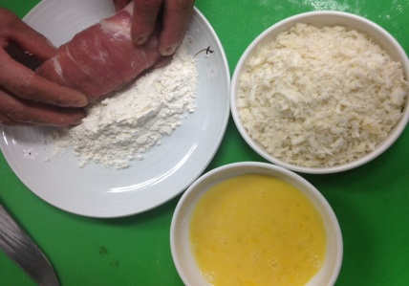
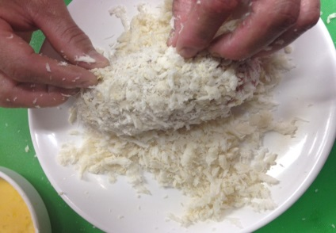
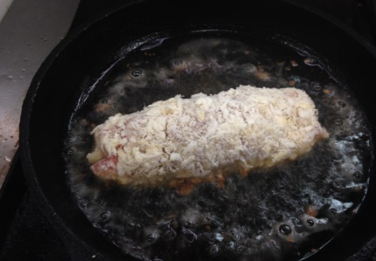
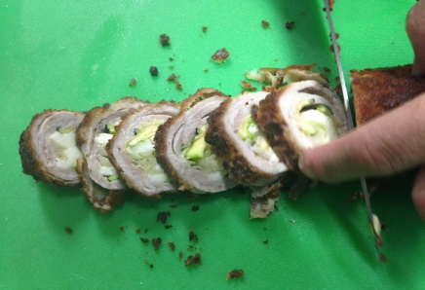
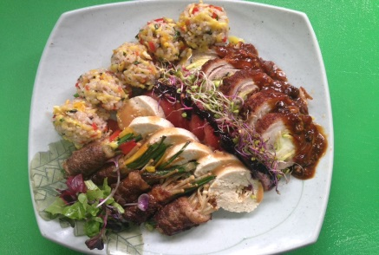
치즈와 야채를 감싼 돈 목심말이 튀김
1
2
3
4
5
6
7
8
9
10
11
12

Slide 6
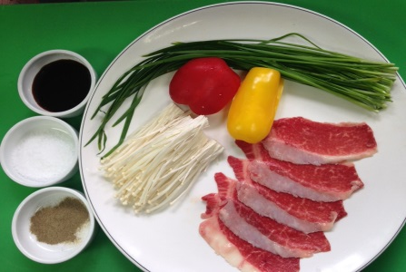
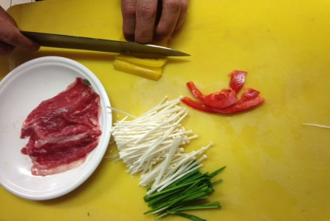
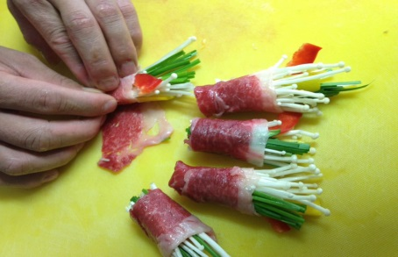
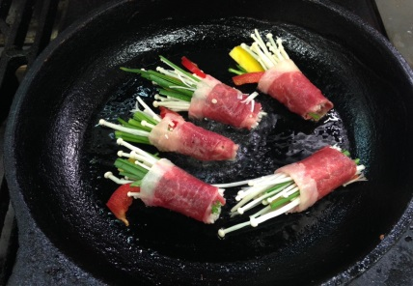
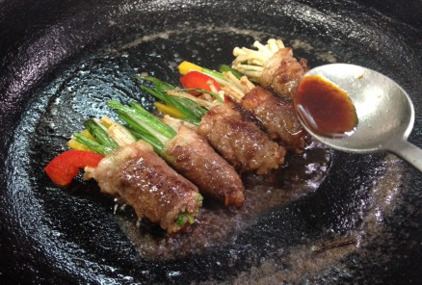

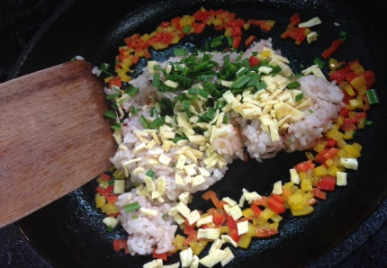
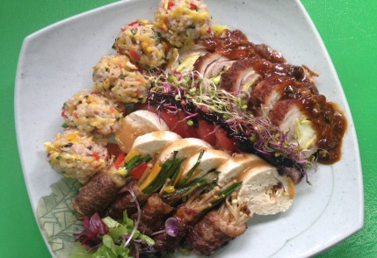
데리야끼소스 와 버섯 야채를 넣은 차돌박이
1
2
3
4
5
6
7
8
9
10
11
12

Slide 7

요리 제목 : 『 야수를 위한 삼肉 삼味 』
야간 자율 학습을 하는 수험생들의 지친 몸과 마음을 달래주기 위하여
영양가가 풍부한 육류 3종 (소고기, 돼지고기, 닭고기) 을 각각의 조리법을 달리하여
지지고, 찌고, 튀겨내고, 볶아서 색다르게 조리하고 곁들이 재료는 인삼, 대추, 치즈 등
영양가가 풍부한 식 재료를 이용하여 육류와 탄수화물을 적절히 배합하여 한 접시에 담아내고
오디소스,. 데리야끼소스, 땅콩소스, 돈 까스 소스를 곁들어서 맛을 더하였습니다.

